Slide 1
ЕСТЕСТВЕННОЕ ВСКАРМЛИВАНИЕ

Slide 2
оглавление
Глава I. Значение естественного вскармливания и физиология лактации.
Тестовое задание
Глава II. Вскармливание детей до введения прикормов.
Тестовое задание
Глава III. Организация прикорма.
Тестовое задание
Литература

Slide 3
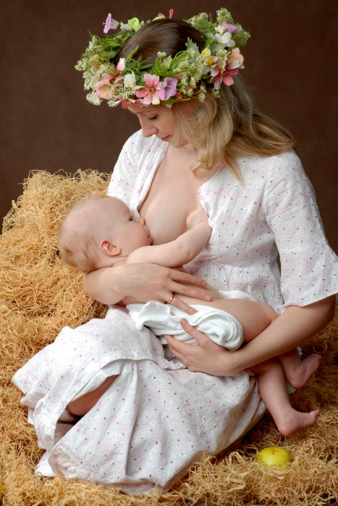
Значение естественного вскармливания и физиология лактации
Глава I

Slide 4
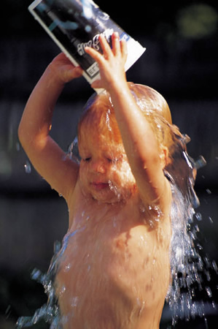
Значение рационального вскармливания для детей первого года жизни
гармоничность
и оптимальные темпы роста
и развития
Рациональное вскармливание детей первого года жизни
хорошая сопротивляемость
к инфекциям и неблагоприятным воздействиям окружающей среды
высокое качество жизни как в раннем детском возрасте, так
и в последующем
См. Рекомендуемые суточные нормы потребностей детей 1-го года жизни

Slide 5
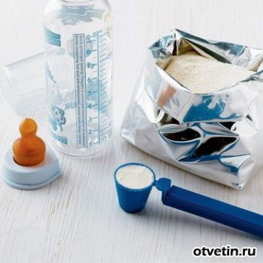
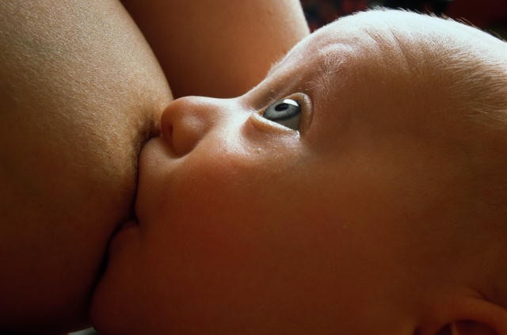
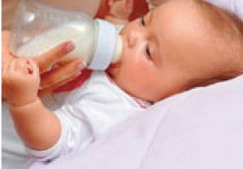
виды вскармливания
естественное (грудное)
смешанное
искусственное

Slide 6
Естественное вскармливание
- такой вид вскармливания, при котором ребенок первого года жизни кормится материнским молоком из груди матери со своевременным и правильным введением прикорма
- это единственная форма адекватного питания ребенка сразу после рождения и в течение 1-1,5 лет
Грудным вскармливанием в строгом смысле этого слова следует называть только такое вскармливание, при котором кормление ребенка осуществляется при непосредственном прикладывании к груди его биологической матери.
О грудном вскармливании…

Slide 7
Периоды естественного вскармливания
Подготовительный
формирование психологической установки на кормление грудью, начиная с детства будущей матери
Период взаимной адаптации матери
и ребенка
начальный этап – первые 3-5 дней жизни ребенка от первого прикладывания к груди до «прилива» молока
переходный этап - переход от нерегулярного питания («вскармливание по требованию») к формированию устойчивого ритма голода и насыщения с более или менее фиксированными часами кормлений – длится с 3-5 дня жизни до 1-2 месяцев
Основной период
устойчивая лактация, вначале исключительно, затем преимущественно грудное вскармливание с постепенно возрастающими интервалами между кормлениями – длится с 1-2 до 5-6 месяцев
Период прикормов
с постепенным отлучением
от груди матери
длится от введения первого блюда основного прикорма до конца 1-го года жизни
после 1 года ребенок полностью отлучается от груди матери, либо до 1,5 – 2 лет сохраняется 1-2 кормления грудью, которые скорее носят символический характер вне задач пищевого обеспечения
активная подготовка к лактации во время беременности

Slide 8
оптимальный продукт питания ребенка первых месяцев жизни
Материнское молоко является «самой лучшей пищей, придуманной природой»
(И.П. Павлов).
«…женское молоко остается незыблемым «золотым стандартом» детской диетологии»… Перевод на искусственное питание - это «экологическая катастрофа для организма ребенка»
(А.В. Мазурин, И.М. Воронцов).
Значимость грудного вскармливания определяется рядом моментов. «Превосходно сбалансированное соотношение питательных веществ и ферментов, содержание иммунологических веществ, необходимых для защиты жизнедеятельности организма, и факторы эпидермального роста, содержащиеся в грудном молоке, а также естественное регулирование его состава для приспособления к изменяющимся запросам младенца уникальны… Грудное кормление также развивает материнское чувство и способствует успешному переходу матери от состояния беременности к послеродовому состоянию»
(Региональное Европейское Бюро Всемирной Организации здравоохранения, 1997).
Таким образом, материнское молоко - оптимальный продукт питания для ребенка первых месяцев жизни, так как соответствует особенностям его пищеварительной системы и обмена веществ.
Некоторые исторические факты можно посмотреть здесь

Slide 9
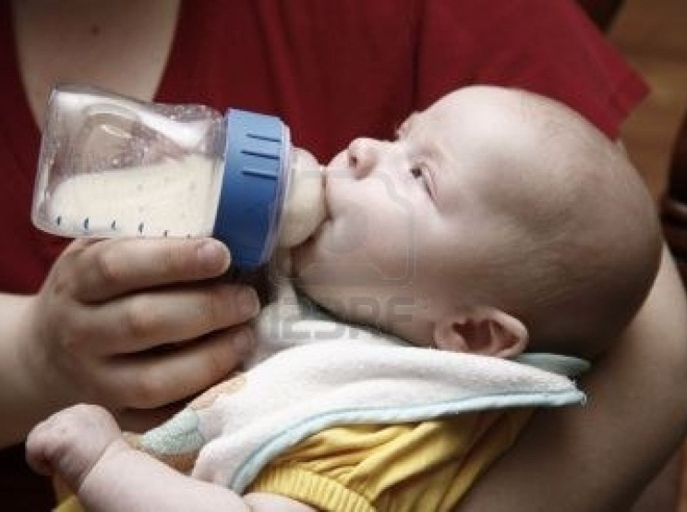
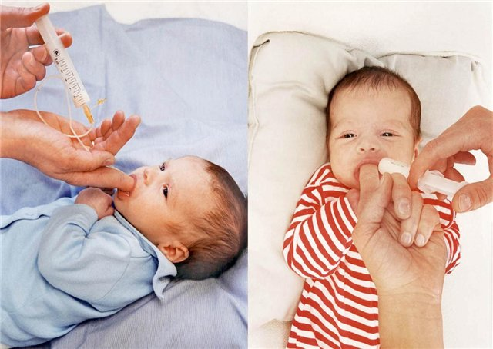
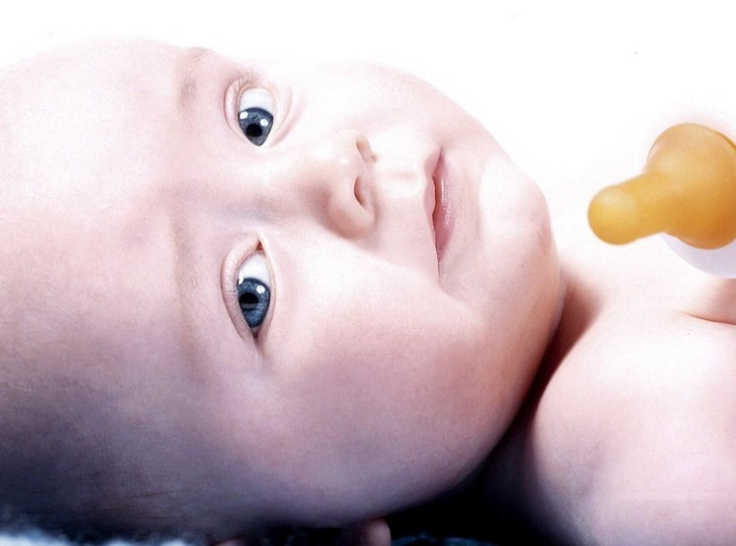
Неблагоприятные для ребенка варианты вскармливания
вскармливание сцеженным нативным женским молоком из пипетки, зонда, бутылочки, чашки;
вскармливание термически обработанным материнским молоком.

Slide 10
Лактация
- процесс образования и выделения молока в молочной железе кормящей матери.
Наиболее интенсивно молочная железа развивается у девочек в пубертатный период, но максимального развития достигает во время беременности и после родов.
Фазы развития молочной железы:
маммогенез (фаза развития молочной железы);
лактогенез (фаза секреции молока);
галактопоэз (фаза накопления секретированного молока);
автоматизм секретирования молочной железы.

Slide 11
Образование молока
это активный 5-фазный секреторный процесс
поглощение эпителиальными клетками ацинусов предшественников молока из крови, лимфы и тканевой жидкости
внутриклеточный синтез сложных молекул
формирование гранул или капли секрета
транспорт образующихся веществ в апикальную клетку
вывод секрета
в просвет альвеол
1 фаза
2 фаза
5 фаза
4 фаза
3 фаза

Slide 12
Основные достоинства женского молока
Достоинства женского молока | Значение для матери и ребенка
оптимальный состав и соотношение всех пищевых веществ | гармоничный рост и развитие ребенка
максимальная биодоступность всех макро- и микронутриентов | облегчение процессов пищеварения, минимум энергетических затрат
наличие биологически активных веществ, в т.ч. ферментов, гормонов и гормоноподобных веществ | улучшение усвоения пищевых веществ, формирование оптимальных путей метаболизма, своевременное созревание и дифференцировка тканей и органов
широкий комплекс факторов клеточной и гуморальной защиты | предохранение ребенка от бактериальных и вирусных инфекций
наличие олигосахаридов, бифидо- и лактобактерий | рост здоровой кишечной микрофлоры, адекватное становление иммунитета
отсутствие антигенных свойств и стерильность, низкая осмолярность и соответствующая температура | оптимальное усвоение организмом ребенка
экономичность

Slide 13
Факторы, влияющие на лактацию
Усиливают лактацию | Тормозят лактацию
• Убежденность матери в необходимости грудного вскармливания • Мысли о любимом ребенке • Контакты «кожа к коже», «глаза в глаза» при кормлении • «Голодный» крик ребенка (слуховая стимуляция) • Вид голодного ребенка (зрительная стимуляция) • Запах ребенка (обонятельная стимуляция) • Частые прикладывания к груди матери • Ночные кормления грудью • Полное опорожнение молочных желез | • Физическая усталость • Стресс • Боль • Волнение, тревога • Отрицательные эмоции, депрессия • Болезни • Редкие прикладывания к груди • Неполное опорожнение молочных желез

Slide 14
Факторы, влияющие На состав материнского молока
Грудное молоко матери в африканской деревне такое же, как и молоко матери в дорогом районе Нью-Йорка.
Джеймс П. Грант, бывший исполнительный директор ЮНИСЕФ
Состав женского молока более или менее стабилен по основным пищевым ингредиентам (белкам, жирам и углеводам), чем определяются его отличия, например, от коровьего или козьего молока, варьируют прочие его составляющие (витамины, минералы).
В ряде литературных источников представлена информация о влиянии на состав молока ряда факторов эндогенного и экзогенного характера.
Эндогенные факторы | Экзогенные факторы
Генетические | Территориально-геохимические и этнические особенности
Состояние здоровья матери (острые и обострения хронических заболеваний) | Социальный и экономический статус матери
Гормональные | Время года
Индивидуальная психофизиологическая структура самого акта кормления грудью | Режим и питание матери во время беременности и кормления ребенка
Сроки лактации, которые сопровождаются самыми значительными изменениями состава основных пищевых веществ и энергии

Slide 15
эволюция женского молока
- молозива (лат. colostrum gravidarum) в первые 5 дней после родов
- переходного молока с 6-го по 14 день лактации
- зрелого молока
с 15-го дня лактации
Состав женского молока определяется последовательной секрецией:
Основные компоненты | Молозиво | Переходное молоко | Зрелое молоко
Белок, % | 4,2 – 16 | 1,9 – 3,2 | 0,9 – 1,8
Жиры, % | 2,8 – 4,1 | 2,9 – 4,4 | 2,7 – 4,5
Углеводы, % | 4,0 – 7,6 | 5,7 – 7,6 | 7,3 – 7,5
Вода, % | 87 | 87 | 88
Энерг.цен., кКал на 100 мл | 83,6 - 106,8 | 83,6 – 106,8 | 57,1 – 77,7

Slide 16
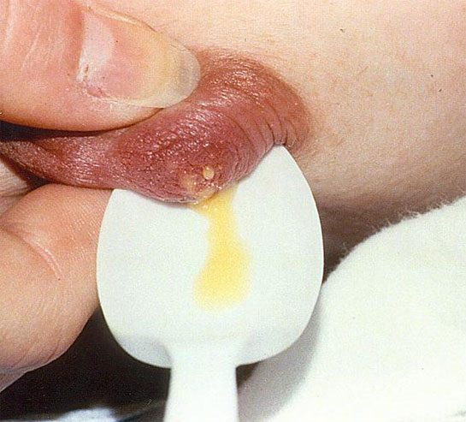
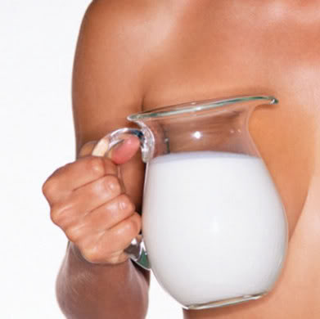
Молозиво и Зрелое женское молоко
Молозиво - физиологическая пища для детей первых дней жизни, имеет важное значение в ранней адаптации и противоинфекционной защите новорожденного.
Состав зрелого женского молока и кормление ребенка грудью определяют преимущества естественного вскармливания: пищевую ценность, иммунобиологические свойства, а также имеют огромное психофизиологическое значение.

Slide 17
Отличительные особенности молозива от зрелого молока и их значение
Факторы молозива | Значение
Большая энергоемкость | Обеспечение ребенка энергией в условиях малого объема питания
Большее содержание белков | Обеспечение легкоусвояемыми белками в условиях катаболической направленности обмена. Защита от инфекции
Преобладание в составе белков альбуминов и глобулинов при малом содержании казеина | Легкость усвоения, часть белков всасывается путем пиноцитоза
Высокое содержание основных гидролитических ферментов – трипсина, липазы, диастазы | Легкая усвояемость пищевых веществ
Большее содержание IgA, макрофагов, нейтрофилов, лимфоцитов, лактоферрина и др. | Противоинфекционная и противоаллергическая защита в условиях заселения организма микрофлорой и воздействия экопатогенов
Большее содержание витаминов А, Е, β-каротина, цинка, селена | Стабилизация мембран, антиоксидантная, антитоксическая защита
Наличие высокого уровня гормонов (СТГ. ТТГ, Т3, Т4, инсулин, стероиды, пролактин) и гормоноподобных факторов | Адаптация к внеутробным условиям жизни
Меньшее содержание жира | Защита от кетоза в условиях физиологической гипогликемии, более полноценное усвоение благодаря аутолизу (липаза женского молока)
Меньшее содержание лактозы | Защита от диспепсии в условиях становления микробной флоры кишечника
Меньшее содержание воды | Защита незрелых почек от перегрузки
Слабительный эффект | Удаление мекония и выделение билирубина в условиях физиологической билирубинемии (уменьшение рециркуляции билирубина)

Slide 18
В составе женского молока (в 1 л)*
Пищевые вещества | Ед. изм. | Вид молока
 |  | Молозиво | Переходное | Зрелое
Белок | г | 22 | 17,5 | 10
Жир | г | 25 | 44 | 45
Углеводы | г | 57 | 64 | 73
Энергетическая ценность | ккал | 545 | 725 | 740
IgA | г | 3,6 | - | 1,4
Лактоферрин | г | 3,3 | - | 1,7
Минеральные вещества
Кальций | мг | 255 | 260 | 255
Фосфор | мг | 124 | 158 | 130
Натрий | мг | 410 | 325 | 180
Калий | мг | 810 | 650 | 455
Магний | мг | 36 | 32 | 30
Железо | мг | 0,85 | 0,59 | 0,40
Медь | мг | 0,65 | 1,04 | 0,30
Марганец | мкг | 8,5 | следы | 3,5
Цинк | мг | 8 | 3,8 | 1,4
Иод | мкг | 45-450 | - | 20-100
Хлор | мг | 890 | 650 | 390
Фтор | мкг | - | 130 | 5-100
Селен | мкг | 42 | - | 15
* Мет.указ № 225 «Современные принципы и методы вскармливания детей первого года жизни». М., 1999

Slide 19
В составе женского молока (в 1 л)*
Пищевые вещества | Ед. изм. | Вид молока
 |  | Молозиво | Переходное | Зрелое
Каротиноиды | мкг | 1370 | 380 | 200
Витамин А | мкг | 1600 | 880 | 550
Кальциферол(Д) | мкг | - | - | 1,3-76,0
Токоферол (Е) | мг | 14,8 | 8,9 | 4,3
Витамин К | мкг | - | - | 0,6-9,3
Тиамин (В₁) | мг | 0,02 | 0,06 | 0,2
Рибофлавин (В₂) | мг | 0,3 | 0,37 | 0,6
Пиридоксин (В₆) | мг | ** | ** | 0,18
Ниацин (РР) | мг | 0,75 | Т,75 | 2
Цианкобаламин (В₁₂) | мкг | 0,45 | 0,35 | 0,50
Фолиевая к-та (Вс) | мкг | 5 | 5,7 | 14
Пантотеновая к-та (В₃) | мг | 1,8 | 2,9 | 4,5
Аскорбиновая к-та (С) | мг | 72 | 70 | 62
Биотин | мкг | ** | ** | 4,8
Холин | мг | ** | ** | 50-140
* По данным из методических указаний № 225 «Современные принципы и методы вскармливания детей первого года жизни». М., 1999
** Нет данных

Slide 20
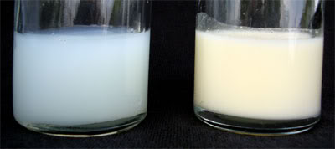
состав молока и свойства
Раннее молоко (переднее) вырабатывается в начале кормления, имеет голубоватый оттенок, имеет большой объем и обеспечивает ребенка достаточным количеством питательных веществ и необходимым количеством воды.
Позднее молоко (заднее) вырабатывается в конце кормления,
по цвету более белое, густое и вязкое, потому что в нем больше жира, этот жир является основным источником энергии при грудном вскармливании.
В грудном молоке 87-90% воды, поэтому здоровому ребенку на грудном вскармливании не нужно дополнительное питье в первые 4-6 месяцев жизни.

Slide 21
Белок женского молока
содержание белка в женском молоке существенно ниже, чем в коровьем;
белковые фракции подразделяются на метаболизируемые (пищевые) и неметаболизируемые белки (иммуноглобулины, лактоферрин, лизоцим и др.), которые составляют 70-75% и 25-30% соответственно;
в женском молоке в отличие от коровьего присутствует большое количество альфа-лактальбумина 25-35%, который богат эссенциальными и условно эссенциальными аминокислотами (триптофан, цистеин);
альфа-лактальбумин способствует росту бифидобактерий, усвоению кальция и цинка из желудочно-кишечного тракта ребенка;
в женском молоке присутствуют нуклеотиды, на долю которых приходится около 20% всего небелкового азота, им принадлежит важная роль в поддержании иммунного ответа, стимуляции роста и дифференцировки эритроцитов;
уровень таурина в женском молоке значительно выше, чем в коровьем;
высокая биологическая ценность и усвояемость;
женское молоко в отличие от коровьего полностью лишено антигенных свойств.

Slide 22
Жир женского молока
содержание жиров колеблется в широких пределах, увеличиваясь на более поздних стадиях лактации, меняясь в течение дня и в процессе кормления грудью (нарастает к концу кормления), зависит от диеты кормящей матери;
основным компонентом жира являются триглицериды, фосфолипиды, жирные кислоты, стеролы;
жирнокислотный состав характеризуется относительно высоким (в 12-15 раз больше, чем в коровьем) содержанием полиненасыщенных жирных кислот;
арахидоновая и докозогексагеновая жирные кислоты содержатся в небольшом количестве (0,1-0,8% и 0,2-0,9% от общего содержания жирных кислот соответственно); коровье молоко не содержит эти жирные кислоты;
содержание холестерина в женском молоке относительно высокое, стабилизируется к 15 суткам лактации;
жиры женского молока перевариваются и усваиваются легче, чем коровьего, так как они в большей степени эмульгированы; липаза женского молока участвует в переваривании жирового компонента молока, начиная с ротовой полости.

Slide 23
Углеводы женского молока
содержание углеводов обеспечивает 40% энергетический потребностей ребенка;
лактоза женского молока представлена β-конфигурацией, при этом β-лактоза медленнее, чем α-лактоза коровьего молока переваривается в кишечнике, в большом количестве поступает в тонкую, частично в толстую кишку, способствуя росту бифидо- и лактобактерий (пребиотический эффект);
лактоза способствует лучшему усвоению минеральных веществ (кальция, цинка, магния и др.), стимулирует синтез витаминов группы В, влияет на состав липидов;
олигосахариды женского молока в неизмененном виде достигают просвета толстой кишки, где являются субстратом для роста бифидобактерий, способствуют конкурентному торможению роста условно-патогенной флоры (пребиотический эффект); кроме того они, являясь рецепторами для бактерий, ротавирусов, токсинов и антител, блокируют их связывание с мембраной энтероцитов;
углеводы – более стабильная составляющая женского молока, но их уровень изменяется во время кормления, будучи максимальным в первых порциях молока;
содержание углеводов выше в зрелом молоке, чем в молозиве.

Slide 24
Биологически активные вещества женского молока
Регуляторы метаболизма
Витамины и витаминоподобные соединения, в том числе карнитин
Минералы
Гормоны и гормоноподобные вещества (простагландины)
Свободные аминокислоты, в том числе таурин
Нуклеотиды
Ферменты
Факторы роста
и дифференцировки
Эпидермальный фактор роста
Инсулиноподобный фактор роста
Лактоферрин, таурин, полиамины
Простагландины
Нуклеотиды

Slide 25
Защитные факторы женского молока
Пассивный иммунитет
Другие защитные компоненты
Гуморальное звено
- sIgA
- другие иммуноглобулины
Клеточное звено
- нейтрофилы
- лимфоциты
- макрофаги
- олигосахариды
- лактоферрин
- α – лактальбумин
- нуклеиновые кислоты
- цитокины
- антиоксиданты
- живые бактерии, в т.ч. бифидо- и лактобактерии
Защитные факторы женского
молока играют исключительно
важную роль в профилактике
многих инфекционных заболеваний
у ребенка на протяжении всего
периода лактации, но особенно
в первые месяцы жизни, в том числе:
инфекционных заболеваний желудочно-кишечного тракта;
инфекций дыхательных путей;
воспаления среднего уха.
У детей реже регистрируется синдром внезапной смерти, отмечаются более
низкие показатели заболеваемости и детской смертности.

Slide 26
Грудное вскармливание и состояние здоровья ребенка
Грудное вскармливание
Профилактика ближайших нарушений
Анемия
Гипотрофия
Рахит
Аллергия
Нарушения пищеварения
Кишечные и респираторные инфекции
Дисбактериоз
Профилактика отдаленной патологии
Ожирение
Сахарный диабет
Аллергия
Остеопороз
Хронические заболевания ЖКТ
Гиперхолестеринемия
ИБС
Лейкозы

Slide 27
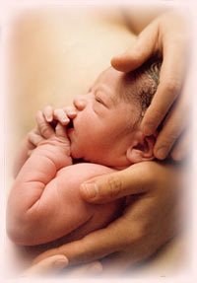
Значение грудного вскармливания для матери
устойчивое равновесие психоэмоциональной сферы, способствующее достаточной лактации;
обеспечение нормального течения обменных процессов и оптимального гормонального статуса, что обусловливает благотворное влияние на состояние здоровья женщины;
снижение риска послеродовых осложнений и заболеваний (ускорение инволюции матки, снижение риска кровотечений);
контрацептивный эффект, особенно в первые месяцы лактации;
уменьшение риска развития рака грудной железы и яичников.

Slide 28
Психофизиологическое значение грудного вскармливания
Во время кормления ребенка грудью устанавливаются и сохраняются наиболее полные и интимные взаимоотношения между матерью и ребенком.
Действия матери, влияющие на ребенка:
Прикосновения
Контакт «глаза в глаза»
Голос матери
Подражательное обучение
Синхронизация биоритмов новорожденного
Запах и тепло матери
Бактериальная флора матери
Действия ребенка,
влияющие на мать:
Контакт «глаза в глаза»
Крик ребенка
Выброс гормонов
Запах ребенка
Подражательное обучение

Slide 29
Психофизиологическое значение грудного вскармливания
Для ребенка прикладывание к материнской груди – это комплексная стимуляция всех сенсорных систем и всех систем сигнализации общения, развития нервной системы и психики, формирование конкретной привязанности к матери и семье.
Для матери процесс кормления с одной стороны - это соматофизиологическая школа лактации как главной физиологической формы реализации материнства, а с другой – школа любви и привязанности, как реализации высших материнских свойств и функций.
Только прикладывание ребенка к груди «делает» мать матерью. Сила материнского защитного поведения, длительность этого поведения и привязанности связана с длительностью грудного вскармливания и частотой прикладывания к груди.
И еще о грудном вскармливании…

Slide 30
Взаимоотношение отца с новорожденным
Новые научные наблюдения за поведением отца при первом раннем контакте со своим ребенком привело к появлению термина «все-поглощение» для описания мощного властного взаимодействия новорожденного на своего отца.
Следовательно, не только мать, но и отец должен находится с ребенком после рождения для более быстрого и прочного установления привязанности.

Slide 31
Рекомендуемые суточные нормы потребностей детей 1-го года жизни
В пищевых веществах и энергии
Нутриенты в сутки | Возраст, месяцы
 | 0-3 | 3-6 | 6-12
Белки, г/кг | 2,2 | 2,6 | 2,9
Жиры, г/кг | 6,5 | 6,0 | 5,5
Углеводы, г/кг | 13 | 13 | 13
Энергия, ккал/кг | 115 | 115 | 110
Соотношение между белками, жирами и углеводами | 1:3:6 | 1 : 2,5 : 5 | 1 : 2 :4,5
Кальций, мг | 400 | 500 | 600
Фосфор, мг | 300 | 400 | 500
Магний, мг | 55 | 60 | 70
Цинк, мг | 3 | 3 | 4
Йод, мкг | 40 | 40 | 50
Железо, мг | 4 | 7 | 10
В витаминах
Витамины в сутки | Возраст, месяцы
 | 0-3 | 3-6 | 6-12
В₁, мг | 0,3 | 0,4 | 0,5
В₂, мг | 0,4 | 0,5 | 0,6
В₆, мг | 0,4 | 0,5 | 0,6
В₁₂, мкг | 0,3 | 0,4 | 0,5
Фолиевая к-та, мкг | 40 | 40 | 60
РР, мг | 5 | 6 | 7
С, мг | 30 | 35 | 40
А, мкг | 400 | 400 | 400
Е, мг | 3 | 3 | 4
D, мкг | 10 | 10 | 10

Slide 32
О грудном вскармливании (ВОЗ, 1997)
«Дети питаются молоком и похвалами»
Мэри Лэм, англ. писательница
Грудное молоко - это живая субстанция, в которой содержится столько же живых клеток, как в крови. Эти клетки активно разрушают бактерии, грибки и кишечных паразитов, регулируют иммунный ответ. Поэтому материнское молоко – это хорошее лекарство.
Грудное молоко - это чистый продукт. Известно, что бактерии размножаются в грудном молоке более медленно, чем в искусственных молочных смесях; грудное молоко в чистой посуде, в накрытом виде и при комнатной температуре сохранится незараженным до 10 часов.
Грудное молоко является естественным продуктом, идеально соответствуя потребностям каждого ребенка на его собственной стадии роста и развития. По мере взросления младенца в молоке матери к 15 мес. жизни максимально возрастает содержание IgA, достигает высокого уровня содержание лактоферрина, количество лизоцима возрастает в 6 раз.
«Болезнь младенца, вскармливаемого из бутылочки”, в результате искусственного вскармливания, является болезнью, вызванной человеком, причиняющей ущерб здоровью и среде обитания путем разбазаривания уникального природного ресурса – грудного молока.
Грудное вскармливание способствует и благоприятствует росту и здоровому развитию человека; это – чистый природный ресурс, который “не взимает налога” со среды обитания.

Slide 33
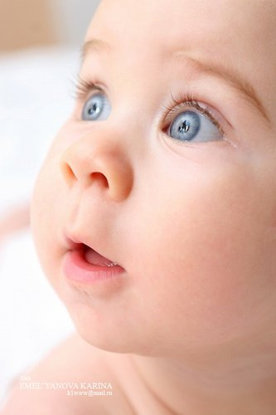
Правила отлучения ребенка от груди
Отлучение от груди должно быть постепенным
Первым заменяют утреннее кормление
Продукты замены – АЗЖМ для детей 2-го года жизни, кисломолочные продукты (кефир, йогурт), цельное коровье молоко
Не рекомендуется отлучать от груди:
В жаркое время года
Во время проведения профилактических прививок
При заболеваниях ребенка
При смене места жительства
Notes:
Поменять оформление слайда

Slide 34
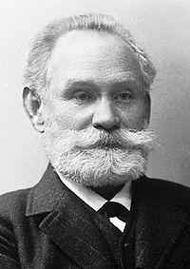
Павлов Иван Петрович (1849 — 1936)
Учёный, физиолог, создатель науки о высшей нервной деятельности и представлений о процессах регуляции пищеварения; основатель крупнейшей российской физиологической школы; первый российский лауреат Нобелевской премии в области медицины и физиологии (1904 г.).
По окончании Медико-хирургической академии заведовал физиологической лабораторией при клинике С. П. Боткина. Защитил докторскую диссертацию «О центробежных нервах сердца». Работал в лабораториях г. Бреслау и Лейпцига.
Заведовал кафедрами фармакологии, физиологии ВМА. Был членом-корреспондентом, а затем действительным членом Петербургской Академии наук. Руководил Институтом физиологии АН СССР. На 15 Международном конгрессе физиологов Иван Петрович был увенчан почётным званием «старейшины физиологов мира».

Slide 35
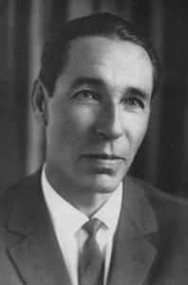
Мазурин Андрей Владимирович (1923 - 2001)
Советский, российский педиатр, доктор медицинских наук, профессор, член-корреспондент РАМН, Лауреат Государственной премии СССР, Заслуженный деятель науки, участник Великой Отечественной войны.
Разрабатывал функциональные методы исследования печени у детей, цитостатическое и гормональное лечение острого лейкоза и геморрагических диатезов у детей. Изучал основные показатели свёртывающей и антисвёртывающей систем крови у детей при различных формах геморрагических диатезов. Основоположник отечественной детской гастроэнтерологии и пионер в использовании эндоскопических методов диагностики различной хронической патологии органов желудочно-кишечного тракта у детей.
Автор 335 научных работ. Подготовил 20 докторов и 73 кандидатов медицинских наук.

Slide 36
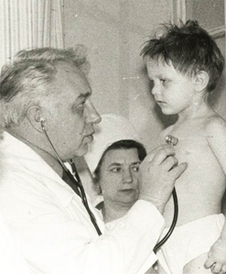
Воронцов игорь Михайлович (1935 – 2007)
Cоветский, российский педиатр, доктор медицинских наук, профессор. Заведовал кафедрой детских болезней ныне Санкт-Петербургской Государственной Педиатрической медицинской академии. Серьезное внимание уделял эпидемиологическим методам и статистическим доказательствам. Много работ посвятил нормологии развития детей. Был одним из инициаторов создания в Ленинграде специальной лаборатории «Автоматизированные системы в педиатрии», разрабатывавшей методологию распознавания угрожающих состояний. Инициировал создание дифференциально-диагностических и прогностических таблиц вычислительной диагностики.
Участвовал в разработке автоматизированных систем для массовых профилактических осмотров детей "АСПОН-Д". Направления научных интересов: кардиоревматология детского возраста, клиническая иммунология, клинико-функциональные особенности ревматических заболеваний у детей, вопросы детской аллергологии и гематологии.
Совместно с А.В. Мазуриным написал учебники «Пропедевтика детских болезней» и «Справочник по диететике детского возраста».

Slide 37
Из истории…
В истории и мифологии описано немало случаев питания младенцев молоком животных (коровьим, козьим и даже волчьим).
До появления детских молочных смесей при отсутствии кормилицы повсеместно пользовались разбавленным или цельным молоком животных, и врачи считали это главной причиной ужасающей детской смертности.
К примеру, на IV Английском съезде по детской смертности (Лондон, 4–5 августа 1913 г.), где присутствовали делегаты 23 стран, была озвучена американская статистика:
на 10 000 грудных детей в течение первого года жизни умирают 580;
на 10 000 вскармливаемых молоком животных – 4588, то есть грудной ребенок имеет приблизительно в 9 раз больше шансов остаться в живых, чем ребенок, вскармливаемый искусственно.
Врачебная Газета, 1913, № 40, с. 1400–1402

Slide 38
Недостатки вскармливания нативным сцеженным материнским молоком
утрата тесного биологического кожно-тактильного и психо-эмоционального контакта между матерью и ребенком;
возможность бактериального загрязнения молока;
возможность недополучения энергии, так как сцеживается в основном «раннее» молоко.

Slide 39
Недостатки вскармливания ребенка термически обработанным сцеженным материнским молоком
утрата тесного биологического кожно-тактильного и психо-эмоционального контакта между матерью и ребенком;
возможность бактериального загрязнения молока;
возможность недополучения энергии, так как сцеживается в основном «раннее» молоко;
денатурация некоторых белков;
снижение защитных свойств молока.

Slide 40
Маммогенез
протекает в течение первых 2 - 3 месяцев беременности;
происходит под влиянием гормонов:
эстрогены вызывают развитие молочных ходов;
прогестерон обеспечивает увеличение и пролиферацию ацинусов;
гормоны гипофиза (пролактин, СТГ, АКТГ, ТТГ), поджелудочной железы (инсулин) и плаценты (хориональный гонадотропин, хориональный соматомаммотропный гормон) также влияют на маммогенез;
секреции молока не происходит, так как высокое содержание эстрогенов и прогестерона ингибирует галактопоэз.

Slide 41
Лактогенез
фаза увеличения секреции ацинусом начинается
с 4 месяца беременности;
регуляция лактопоэза (доп. см. рисунок):
пролактин-ингибирующий фактор
СТГ
АКТГ
рилизинг-фактор ТТГ
инсулин
прогестерон
эстрогены
высвобождение плацентарного соматомаммотропного гормона (при изгнании плаценты и снижении содержания эстрогена и прогестерона)
устраняется ингибирование гипоталамуса
и молочной железы
резкий рост активности пролактина (особенно в первые 24-48 часов после родов с последующим снижением)
стимуляция образования рибонуклеопротеидов и лактозы в секреторных клетках ацинуса молочной железы

Slide 42
Галактопоэз
накопление секретированного молока за счет секреции молока и акта сосания
регулирующее влияние
СТГ, ТТГ, АКТГ, психических факторов, физической близости матери и новорожденного ребенка, комплексной тактильной, визуальной, слуховой и обонятельной стимуляции
раздражение соска при сосании
рефлекторное ингибирование гипоталамуса
усиление образования пролактина – гормона передней доли гипофиза
усиление выработки окситоцина – гормона задней доли гипофиза
стимуляция выделения молока за счет сокращения миоэпителиальных клеток ацинусов и молочных ходов
стимуляция синтеза компонентов молока

Slide 43
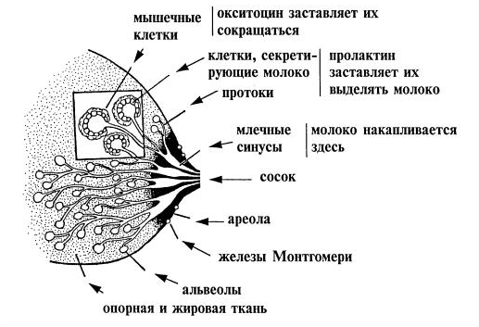
Анатомия молочной железы

Slide 44
Фаза автоматизма функционирования молочной железы
наступает после родов на фоне значительной гормональной перестройки в организме матери;
на первый план регуляции лактации выступает рефлекторное влияние акта сосания.
опорожнение ацинусов
снижение давления
в молочной железе
повышение апокриновой секреции
в ацинусах
устранение застоя молока
стимуляция секреции без участия пролактина
психическое состояние матери, социальные факторы

Slide 45
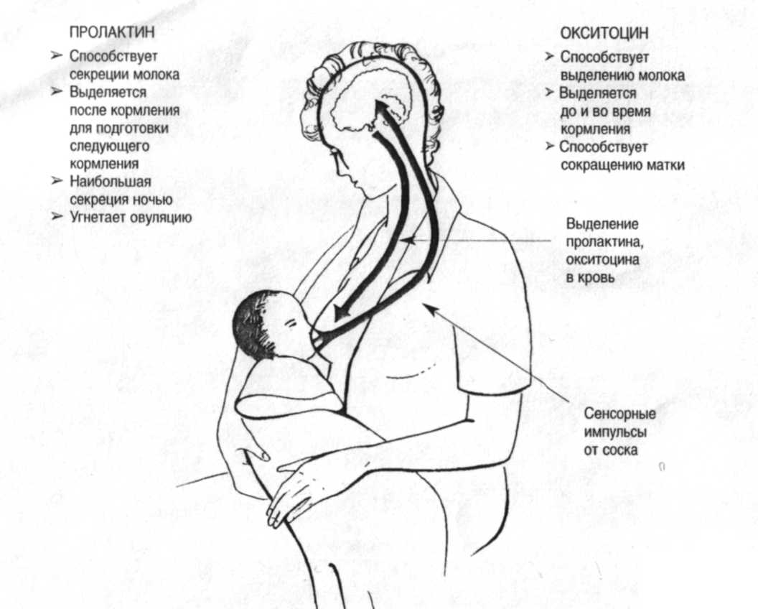
Автоматизм функционирования молочной железы (нейрогормональный рефлекс)

Slide 46
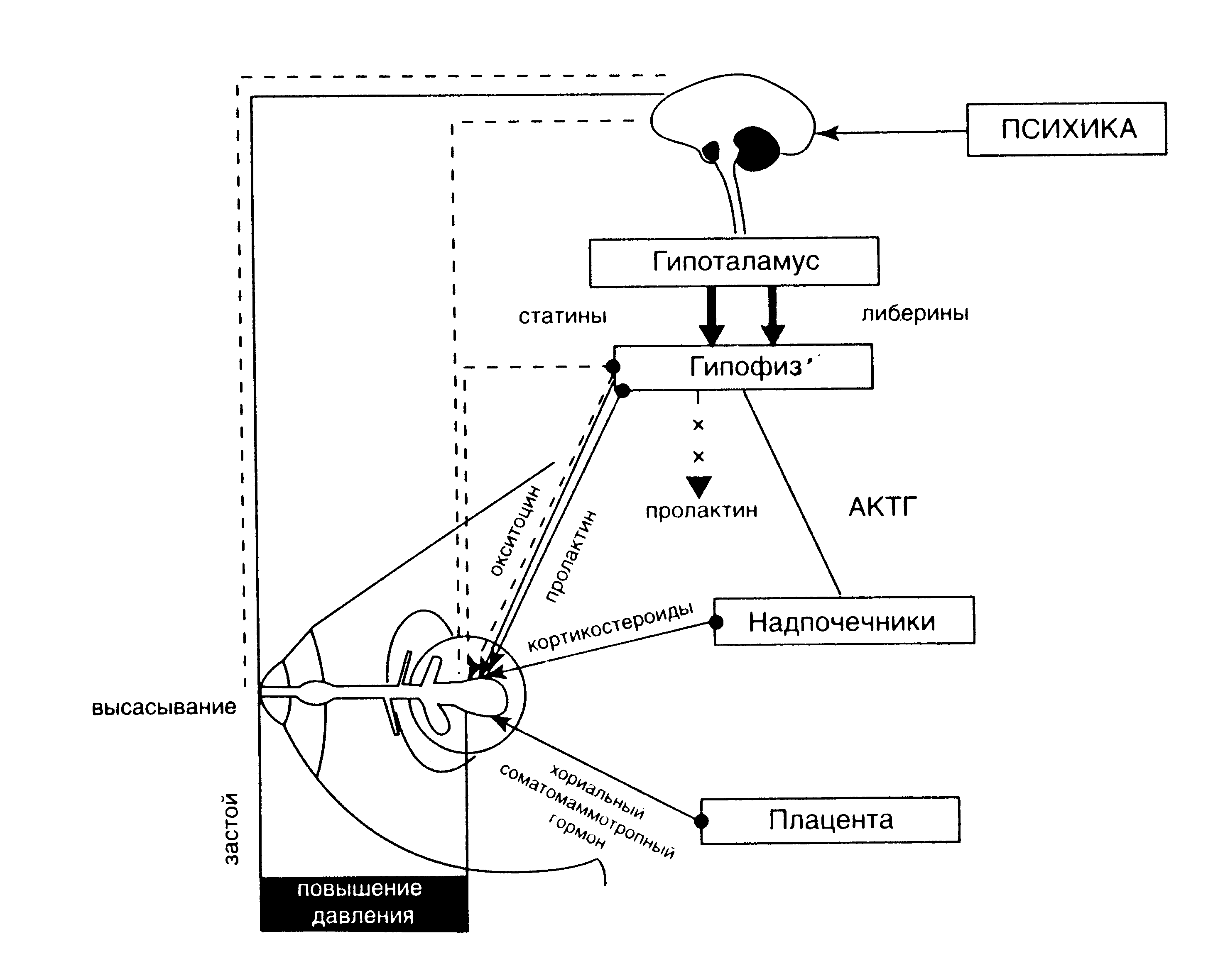
Регуляция лактации

Slide 47
Эндогенные Факторы, влияющие на состав молока
Генетические факторы определяют способность к образованию определенного количества молока с примерно постоянным составом.
Состояние здоровья матери (острые и обострения хронических заболеваний)
- Мастит сопровождается проникновением возбудителя в паренхиму и альвеолы молочной железы, снижением секретирующей способности, изменением соотношения между составными частями молока (снижение белков, жиров и углеводов, относительное повышение белков, как сывороточных, так и казеина, соматических клеток, повышение содержания высокомолекулярных жирных кислот, снижение - низкомолекулярных).
- Неадекватно назначенная кормящей женщине медикаментозная терапия по поводу острых или обострений хронических заболеваний может способствовать развитию побочных эффектов у грудного ребенка из-за проникновения лекарственных препаратов в молоко (аллергические реакции, желудочно-кишечные расстройства и т.д.).
- При отсутствии своевременной терапии анемии у кормящей женщины возможно недостаточное содержание железа в молоке.
Эндокринная патология женщины может быть причиной истинной (первичной) гипогалактии. Ряд ситуаций, например, сахарный диабет, гипо- и гипертиреоз, тиреоидиты с выраженной клиникой, могут потребовать решения вопроса о лактации в индивидуальном порядке (проникновение гормонов и/или антител в кровь)
Notes:
В материнском молоке имеется гормон холецистокинин, вызывающий сон и у матери, и у ребенка. Дети, находящиеся на грудном вскармливании, легче засыпают.
За выработку и выделение молока отвечают 2 гормона, которые вырабатываются гипофизом: окситоцин и пролактин. Пролактин Пролактин отвечает непосредственно за производство молока. Он вырабатывается ТОЛЬКО в ответ на сосание ребенком груди. Причем если ребенка приложен к груди неправильно или сосёт не эффективно(слабо), то он будет плохо вырабатываться. Выглядит это примерно так: ребенок начинает сосать грудь - в мозг поступает сигнал об этом - гипофиз головного мозга начинает вырабатывать пролактин - пролактин попадает в кровь - благодаря этому между кормлениями вырабатывается молоко. Когда ребенок опять начинает сосать именно этот пролактин, выработанный в предыдущее кормление, заставляет молочные железы производить молоко. Т.е. каждый раз кормя ребенка мы "заказываем" молоко на следующее кормление. Пролактин живет в крови не долго, примерно часа полтора, поэтому кормление раз в 3-4 часа уменьшает выработку молока приблизительно в геометрической прогрессии. Кормить ребёнка надо по его требованию, но не реже 2-х часов в течении первых 3 месяцев. Окситоцин Второй гормон - окситоцин - отвечает за выделение молока из груди. На его выработку оказывает влияние очень много вещей: сосание ребенком груди, вид, запах, плачь, мысли о ребенке. Различные получения удовольствия. Напитки для увеличения лактации. Подавляет это гормон стресс, усталость и неуверенность в себе. Его выработка во время кормления выглядит так: ребенок сосет грудь - гипофиз вырабатывает окситоцин - окситоцин заставляет мускулатуру груди сокращаться, помогая выдавливать молоко из молочных протоков - женщина ощущает это как сжатие, покалывание и жужжание в груди, называя это "приливом молока". По мере установления успешной лактации эти ”приливы" перестают ощущаться, но это не значит, что окситоцин не вырабатывается.

Slide 48
Эндогенные Факторы, влияющие на состав молока
Индивидуальная психофизиологическая структура самого акта кормления грудью
- Определяет содержание нутриентов в конкретном объеме или порции молока, прежде всего, жира. При вялом сосании и отсутствии рефлекса молокоотдачи ребенок будет получать только бедное жиром «переднее» молоко. При сцеживании молока из груди также в основном выделяется «переднее» молоко, и ребенок может недополучить необходимое количество жиров. Использование молокоотсосов также изменяет концентрацию питательных веществ в каждой конкретной порции молока.
Сроки лактации
- Естественное регулирование состава грудного молока для приспособления к изменяющимся запросам младенца происходит в ходе эволюции молозиво - переходное молоко - зрелое молоко (см. выше).
- Рекомендации ВОЗ по сохранению грудного вскармливания до 1,5-2 лет опираются на данные о сохраняющемся стабильном составе женского молока, как источнике питательных веществ, ферментов, средств иммунной защиты, биологически активных веществ. Известно, что в период инволюции молочной железы молоко по своему составу приближается к молозиву для обеспечения максимальной питательной, энергетической и иммунной поддержки ребенка в период отлучения от груди.
- Известно, что молоко матери, родившей ребенка до срока, отличается по составу от молока матери, родившей ребенка в срок, большим содержанием веществ, обеспечивающих более высокие темпы роста, в первую очередь, белка (лактоглобулина и лактоальбумина).
Notes:
В материнском молоке имеется гормон холецистокинин, вызывающий сон и у матери, и у ребенка. Дети, находящиеся на грудном вскармливании, легче засыпают.

Slide 49
Экзогенные Факторы, влияющие на состав молока
Территориально-геохимические и этнические особенности. Выявлена зависимость состава ГМ, особенно микроэлементного, от экологической ситуации в районе проживания матери. При этом минеральные вещества с одной стороны необходимы для протекания биологических процессов и их дефицит может привести к ряду заболеваний (эссенциальные и условно-эссенциальные вещества, в т.ч. кальций, хром, кобальт и др.), а с другой стороны, они могут выступать в качестве токсинов (токсические вещества, в т.ч. ртуть, серебро, бром и др.), оказывающих отрицательное влияние на организм матери и младенца.
Социальный и экономический статус определяют рациональность и сбалансированность питания кормящей женщины (см. ниже).
Режим и питание матери во время беременности и кормления ребенка
- Нерациональные режим дня и питания кормящей женщины могут обусловливать развитие гипогалактии и недостаточное содержание витаминов и минералов.
- Возможно изменение вкуса и запаха молока при употреблении матерью приправ, чеснока.
- Рекомендации по употреблению большого количества жидкости кормящей матерью не всегда обоснованы, так как избыточное потребление жидкости (более 2 л в сутки) ухудшает состав грудного молока, вызывая относительное уменьшение количества белка, жира, витаминов, минеральных веществ.
Время года
Сезонным колебаниям подвергаются жир, белок и в меньшей степени лактоза, при этом жир и белок уменьшаются в теплое время, повышаются - в холодное время года (в жару ребенку необходимо больше жидкости, а в холодное время на выработку тепла тратится больше энергии).

Slide 50
Состав белка женского и коровьего молока
Женское молоко
0,9-1,3 г в 100 мл
Коровье молоко
2,8 – 3,2 г в 100 мл
Сывороточные белки – 70-80% (альфа-лактальбумин, лактоферрин)
Казеин 30-20%
Сывороточные белки - 20% (бета-лактоглобулин)
Казеин 80%

Slide 51
Состав жира женского и коровьего молока
Линоленовая 2,7% от суммы жирных кислот
Альфа-линоленовая – 0,95% от суммы жирных кислот
Соотношения ώ6:ώ3 - 3:1
Эйкозапентаеновая –
Докозагексаеновая –
Арахидоновая –
Женское молоко
3,5-4,5 г в 100 мл
Коровье молоко
0,0 – 3,5 г в 100 мл
Линолевая – 18,3% от суммы жирных кислот;
Альфа-линоленовая – 1,6% от суммы жирных кислот
Соотношения ώ6:ώ3 - 10:1,7-1
Эйкозапентаеновая +
Докозагексаеновая +
Арахидоновая +

Slide 52
Состав углеводов женского и коровьего молока
Альфа-лактоза 100%
Женское молоко
6,5-7,5 г в 100 мл
Коровье молоко
4,6–4,8 г в 100 мл
Бета-лактоза 80-90%
Олигосахариды 15%
Моносахариды

Slide 53
Витамины и витаминоподобные вещества
в женском молоке присутствуют все водо- и жирорастворимые витамины;
содержание жирорастворимых витаминов А, Д, Е в женском молоке выше, чем в коровьем;
в коровьем молоке более высокое содержание тиамина, рибофлавина, пантотеновой кислоты, биотина, витами­на B₁₂, чем в женском молоке;
при разведении коровьего молока и его термической обработке количество витаминов резко снижается;
концентрация витаминов в грудном молоке зависит от сезона года, определяется питанием кормящей матери и приемом поливитаминных препаратов;
уровень витамина Д в женском молоке крайне низок, что требует его дополнительного назначения детям, находящимся на естественном вскармливании.
Карнитин - витаминоподобное соединение, которое в комплексе с витаминами С, В₁, ниацином участвует в метаболизме жирных кислот, способствует их внутриклеточному транспорту и окислению

Slide 54
Минеральный состав женского молока
содержание минеральных солей в женском молоке в 3 раза ниже, чем в коровьем, что обеспечивает его низкую осмолярность и уменьшает нагрузку на незрелую выделительную систему ребенка;
железо, кальций, магний, цинк усваиваются существенно лучше из женского молока, чем из коровьего, это объясняется их оптимальным соотношением с другими минеральными веществами (в частности, кальция с фосфором, железа с медью и др.);
высокую биодоступность микроэлементов (железа, меди) обеспечивают транспортные белки грудного молока (лактоферрин, церулоплазмин);
низкий уровень железа компенсируется его высокой до 50% биодоступностью, но младенцы 3-6 месяцев, находящиеся на полном грудном вскармливании, нуждаются в дополнительных источниках железа.

Slide 55
Гормоны и гормоноподобные вещества грудного молока
В женском молоке в отличие от коровьего содержатся:
гормоны гипоталамуса и гипофиза - рилизинг-факторы тиреотропина, гонадотропина, гормона роста, пролактин, окситоцин,
тироксин и трийодтиронин, кортикостероиды, половые гормоны - эстрогены, прогестерон и их метаболиты,
инсулин.
Простагландины, являясь производными арахидоновой и линоленовой кислот, выполняют роль гормонов и играют важную роль в процессах адап­тации ребенка к внеутробному существованию, влияют на многие физиологические функции (пролиферация энтероцитов, желудочно-кишечная секреция и абсорбция, сокращение гладкой мускулатуры, локальная циркуляция и цитопротекция). Женское молоко содержит в небольшом количестве простагландины Е₂ и F₂, не представленные в коровьем, они играют трофическую и иммунологическую роль, выступая в качестве одного из факторов роста.
Гормоны женского молока предохраняют новорожденного ребенка от повышенной нагрузки на гипоталамо-гипофизарно-тиреоидную систему, пока она полностью не созреет. Концентрация гор­монов особенно велика в молозиве, а по мере лактации их содер­жание уменьшается.

Slide 56
Таурин
Таурин (аминосульфокислота) является условно-эссенциальным фактором для младенцев первых месяцев жизни, образуется в организме из серосодержащих аминокислот метионина и цистеина.
У детей первых месяцев жизни, особенно недоношенных, вследствие незрелости ферментных систем синтез таурина не происходит, и единственным его источником служит пища.
Таурин играет важную роль в процессе формирования нейросетчатки глаза, стимулирует рост нервной ткани, слухового нерва, надпочечников, эпифиза, гипофиза, оказывает влияние на поддержа­ние структуры клеточных мембран, сократительную функцию миокарда, конъюгацию желчных кислот, предупреждает гипо- и гипернатриемию, повышает фагоцитарную активность нейтрофилов, обладает антиоксидантными и антиокислительными свойствами.
Таурин особенно необходим для недоношенных, родившихся с признаками морфо-функциональной незрелости, а также для детей с гипоксическим поражением центральной нервной системы.

Slide 57
Нуклеотиды
Нуклеотиды - представляют собой низкомолекулярные соединения, состоящие из азотистых оснований (пурины, пиримидины), пентозного сахара (рибозы или дезоксирибозы) и 1-3 фосфатных групп. Нуклеотиды присутствуют в женском молоке в значительном количестве.
Наибольшее их количество определяется в молоке на 2-4-м месяце, а после 6-7-го месяца начинает постепенно снижаться. Концентрация нуклеотидов в грудном молоке на порядок выше зимой, это является защитным механизмом, так как зимой ребенок больше подвержен инфекции и легче развивается витаминная и минеральная недостаточность.
Нуклеотиды стимулируют рост и развитие тонкого кишечника, влияют на обмен углеводов и липидов, усиливают всасывание кальция и железа, влияют на функцию печени, поджелудочной железы, формируют кишечный микробиоценоз, предоставляют энергию для регенерационных процессов, влияют на иммунные функции.

Slide 58
Ферменты
Ферменты грудного молока (более 30) видоспецифичны и, соответственно, не могут быть представлены ни в каких «заменителях» на основе коровьего молока или растительных продуктов.
Гидролитические ферменты (пепсиноген, трипсин, амилаза, липаза) восполняет дефицит ферментов у новорожденного, способствуют аутолизу женского молока, обеспечивают высокий уровень его усвоения.
Липаза женского молока наряду с участием в процессе усвоения пищевого жира, оказывает губительное влияние на лямблии, патогенные грибы и трихомонады.
Амилаза женского молока имеет активность в 10-60 раз выше, чем амилаза сыворотки крови. Благодаря этому ферменту дети, получающие материнское молоко, практически в любом периоде раннего возраста могут усваивать какое-то количество крахмала.
Биотинидаза женского молока особенно активна на стадии выделения молозива, считается, что метаболизация биотина имеет значение в физиологии адаптационных процессов новорожденного ребенка.
Ферменты, участвующие в обмене нуклеиновых кислот - РНКазы, ДНКазы.
Обнаружены ингибиторы трипсина, хемотрипсина и эластазы, которые оказывают влияние на абсорбцию белковых молекул.

Slide 59
Эпидермальный фактор роста
ЭФР - обеспечивает дифференцировку кишечного эпителия и формирование кишечного барьера, стимулирует развитие клеточных рецепторов к холестерину липопротеидов низкой плотности, реализуя тем самым внутриклеточную утилизацию этого холестерина.

Slide 60
Инсулиноподобный фактор роста
ИФР - это белок, по структуре и функциям похожий на инсулин, осуществляет эндокринную регуляцию процессов роста, развития и дифференцировки клеток и тканей организма.

Slide 61
лактоферрин
Лактоферрин - это гликопротеид, участвует в транспорте железа в кровь ребенка, обеспечивая его транспорт через слизистую оболочку кишечника. Именно этим механизмом обусловлена более высокая усвояемость железа из женского молока, чем из коровьего. С другой стороны , в коровьем молоке лактоферрина в 10-15 раз меньше. младенца и подавляет рост патогенных бактерий в кишечнике.
Лактоферрин активирует фагоцитоз, блокирует рост бактерий (эшерихий, стрептококков, дрожжеподобных грибов), подавляет перекисное окисление липидов, обеспечивает высокие антиоксидантные свойства женского молока, слабовыраженные или отсутствующие у коровьего молока и молочных продуктов, приготовленных на его основе.
Благодаря наличию, ингибиторов трипсина, практически не разрушается в желудочно-кишечном тракте ребенка. В зрелом молоке содержание лактоферрина уменьшается, но поскольку ребенок получает все большее количество молока, его содержание приближается к 1 г в день.

Slide 62
полиамины
– это вещества, необходимые для развития организма, в том числе, для нормального пищеварения и роста желудочно-кишечных клеток
- способствуют снижению чувствительности к аллергенным раздражителям.

Slide 63
Действия матери, влияющие на ребенка
Прикосновения. При первом контакте с новорожденным отмечается одинаковость действий матерей: желание немедленного касания ребенка, поглаживание, потирание, ощупывание его кончиками пальцев, а затем всей ладонью.
Контакт «глаза в глаза». Большинство матерей испытывает непреодолимое желание заглянуть в глаза своему ребенку. Держа ребенка на руках, в положении «лицом к лицу», мать начинает разговаривать с ним, просит раскрыть глаза.
Голос матери. Матери разговаривают со своим детьми чаще подчеркнуто высоким голосом, инстинктивно, ориентируясь на ответную реакцию ребенка.
Подражательное обучение. Обычно и слушающий, и говорящий двигаются в такт разговора. Новорожденный также двигается в такт разговора взрослых, такой живой разговор очень эффективен для тренировки движений ребенка.
Мать - синхронизатор биоритмов новорожденного. Пока ребенок находится в утробе матери, многие его действия и ритмы созвучны материнским действиям и ритмам. Момент рождения приводит органы и системы новорожденного в состояние разбалансированности. Именно мать в своем повторяющемся повседневном уходе за ребенком помогает ему преодолеть биоритмологический стресс.
Запах матери. Новорожденный к 6 дню жизни начинает различать запах молока матери, это имеет важное значение в формировании привязанности к матери.
Тепло матери. У груди матери ребенок окружен «энергетическим облаком» материнского тепла., что оказывает успокоительное действие.
Бактериальная флора матери. Мать является уникальным донором кишечной и назальной флоры для своего ребенка, которая по принципу бактериальной интерференции защищает его от патогенных микроорганизмов.

Slide 64
Действия ребенка, влияющие на мать
Контакт "глаза в глаза". Матери, не получая ответного взгляда ребенка чувствуют растерянность, отчужденность от своего ребенка.
Крик ребенка. Мать способна различать крик своего ребенка вскоре после родов. Крик голодного ребенка вызывает у матери увеличение кровотока в груди и самопроизвольное отделение молока.
Выброс гормонов. Голодный крик ребенка и сосание им груди вызывает выделение окситоцина, что способствует отделению молока. В ответ на сосание ребенком груди у матери повышается в крови уровень пролактина, обеспечивающего продукцию молока. Продукция этих гормонов, индуцируемая самим ребенком, является элективным биологическим механизмом для обеспечения выживаемости новорожденного. Практически все кормящие женщины отмечают, что кормление грудью повышает привязанность к ребенку.
Запах ребенка. Уже на 3-4 день после родов большинство матерей узнают запах собственного ребенка.
Подражательное обучение. Под действием человеческой речи новорожденные начинают совершать определенные ритмические движения. Мать, улавливая это, получает стимул к повторению своего действия, т.е происходит ее обучение действиям, направленным на стимуляцию психического развития ребенка.

Slide 65
Психофизиологическое значение грудного вскармливания
Фундамент всех социальных отношений человека закладывается отношениями, которые складываются во время грудного вскармливания. Тепло материнской кожи — первое социализирующее переживание в жизни человека.
Эшли Монтагю, из книги «Прикосновение. Значение кожи человека»
У новорожденного всего три потребности: тепло материнских рук, молоко матери и чувство безопасности от ее присутствия. Грудное вскармливание удовлетворяет все три.
Грантли Дик-Рик, врач, из книги «Роды без страха», 1955
Грудное вскармливание – гораздо больше, чем способ кормления. С прикладывания к груди начинается материнство.
Ла Лече Лига, международная организация поддержки кормящих мам, 2012

